Slide 1
Прогнозирование урожайности подсолнечника по данным гидрометеорологической информации
Дипломный проект по профессии Data scientist
Олег Воропаев
Отраслевой аналитик, к.э.н.

Slide 2
Цели и задачи дипломного проекта
Разработка web-скраперов для автоматизации процесса сбора входных данных
Создание базы данных для хранения собранной информации на платформе PostgreSQL
Разведочный анализ, предобработка, очистка и подготовка данных для обучения и тестирования модели
Разработка предиктивной модели для прогнозирования урожайности подсолнечника

Slide 3
Постановка задачи.
Современные методы оценки урожайности.
1

Slide 4

Актуальность задачи
Точный и своевременный прогноз определяет стратегию работы на весь сезон!
Особенность отрасли растениеводства – получение продукции (валового сбора) один раз в сезон.
Главная задача аналитика (crop-аналитика) – своевременное и точное прогнозирование валового сбора перед началом сезона*.
Объем валового сбора оказывает сильное влияние на динамику цен и задает направление тренда в течение всего сезона.
В случае сильного снижения валового сбора – возникает дефицит продукции, в случае сильного роста – появляется избыток предложения.
Цикл производства подсолнечника
Урожай текущего года
2021
2022
2023
Урожай прошлого года
Урожай будущего года
Сезон 2021/22гг.
(сен.21 – авг.22)
Сезон 2022/23гг.
(сен.22 – авг.23)
* Начало и окончание сельскохозяйственного сезона не совпадает с календарным годом (для подсолнечника нач. сезона сентябрь тек. года – окончание август след. года).

Slide 5

Актуальность задачи
Почему прогнозирование урожайности?
Валовой сбор =
Посевная площадь
Урожайность
(апрель - июнь)
(сентябрь – ноябрь)
Посевная кампания
Уборочная кампания
Старт посевной кампании начинается в апреле, завершается в конце июня*.
На 1 июля уже есть представление о размерах посевных площадей
На начало сезона неизвестной переменной остается показатель урожайности
К концу августа – началу сентября большая часть растений достигает фазы «восковой спелости», что позволяет проводить предварительную оценку урожайности
* Здесь и далее речь идет о выращивании подсолнечника

Slide 6
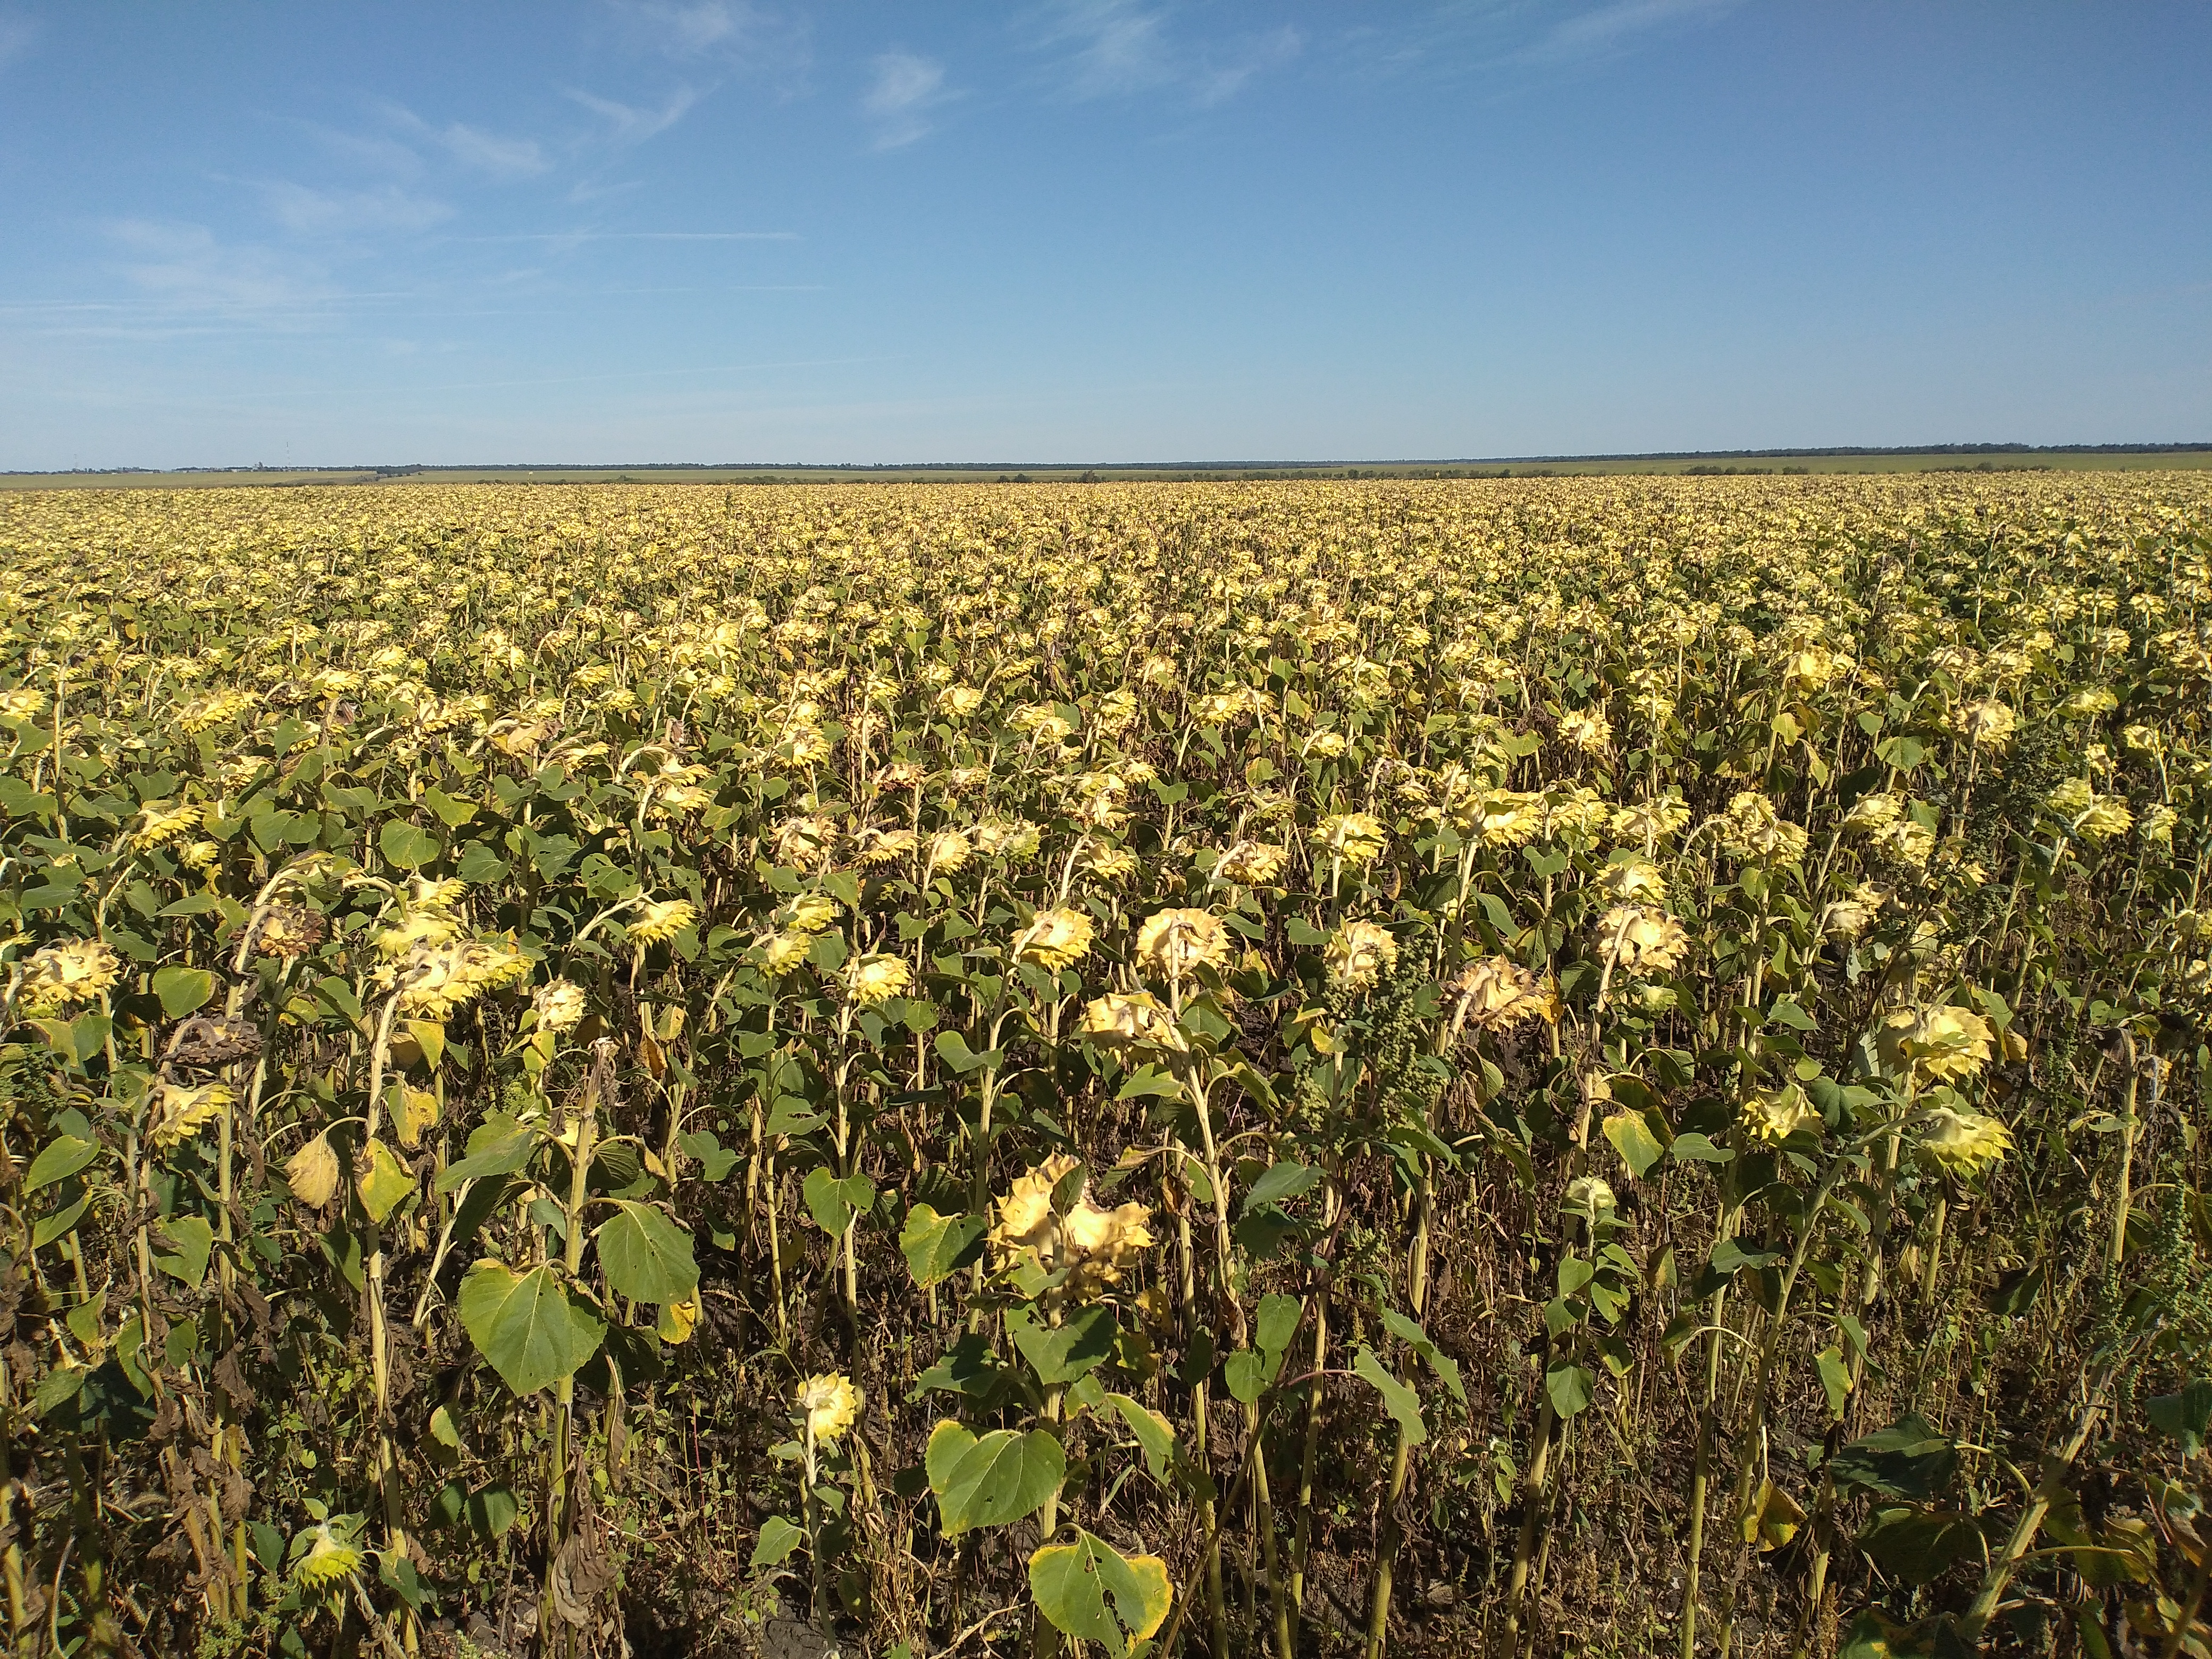
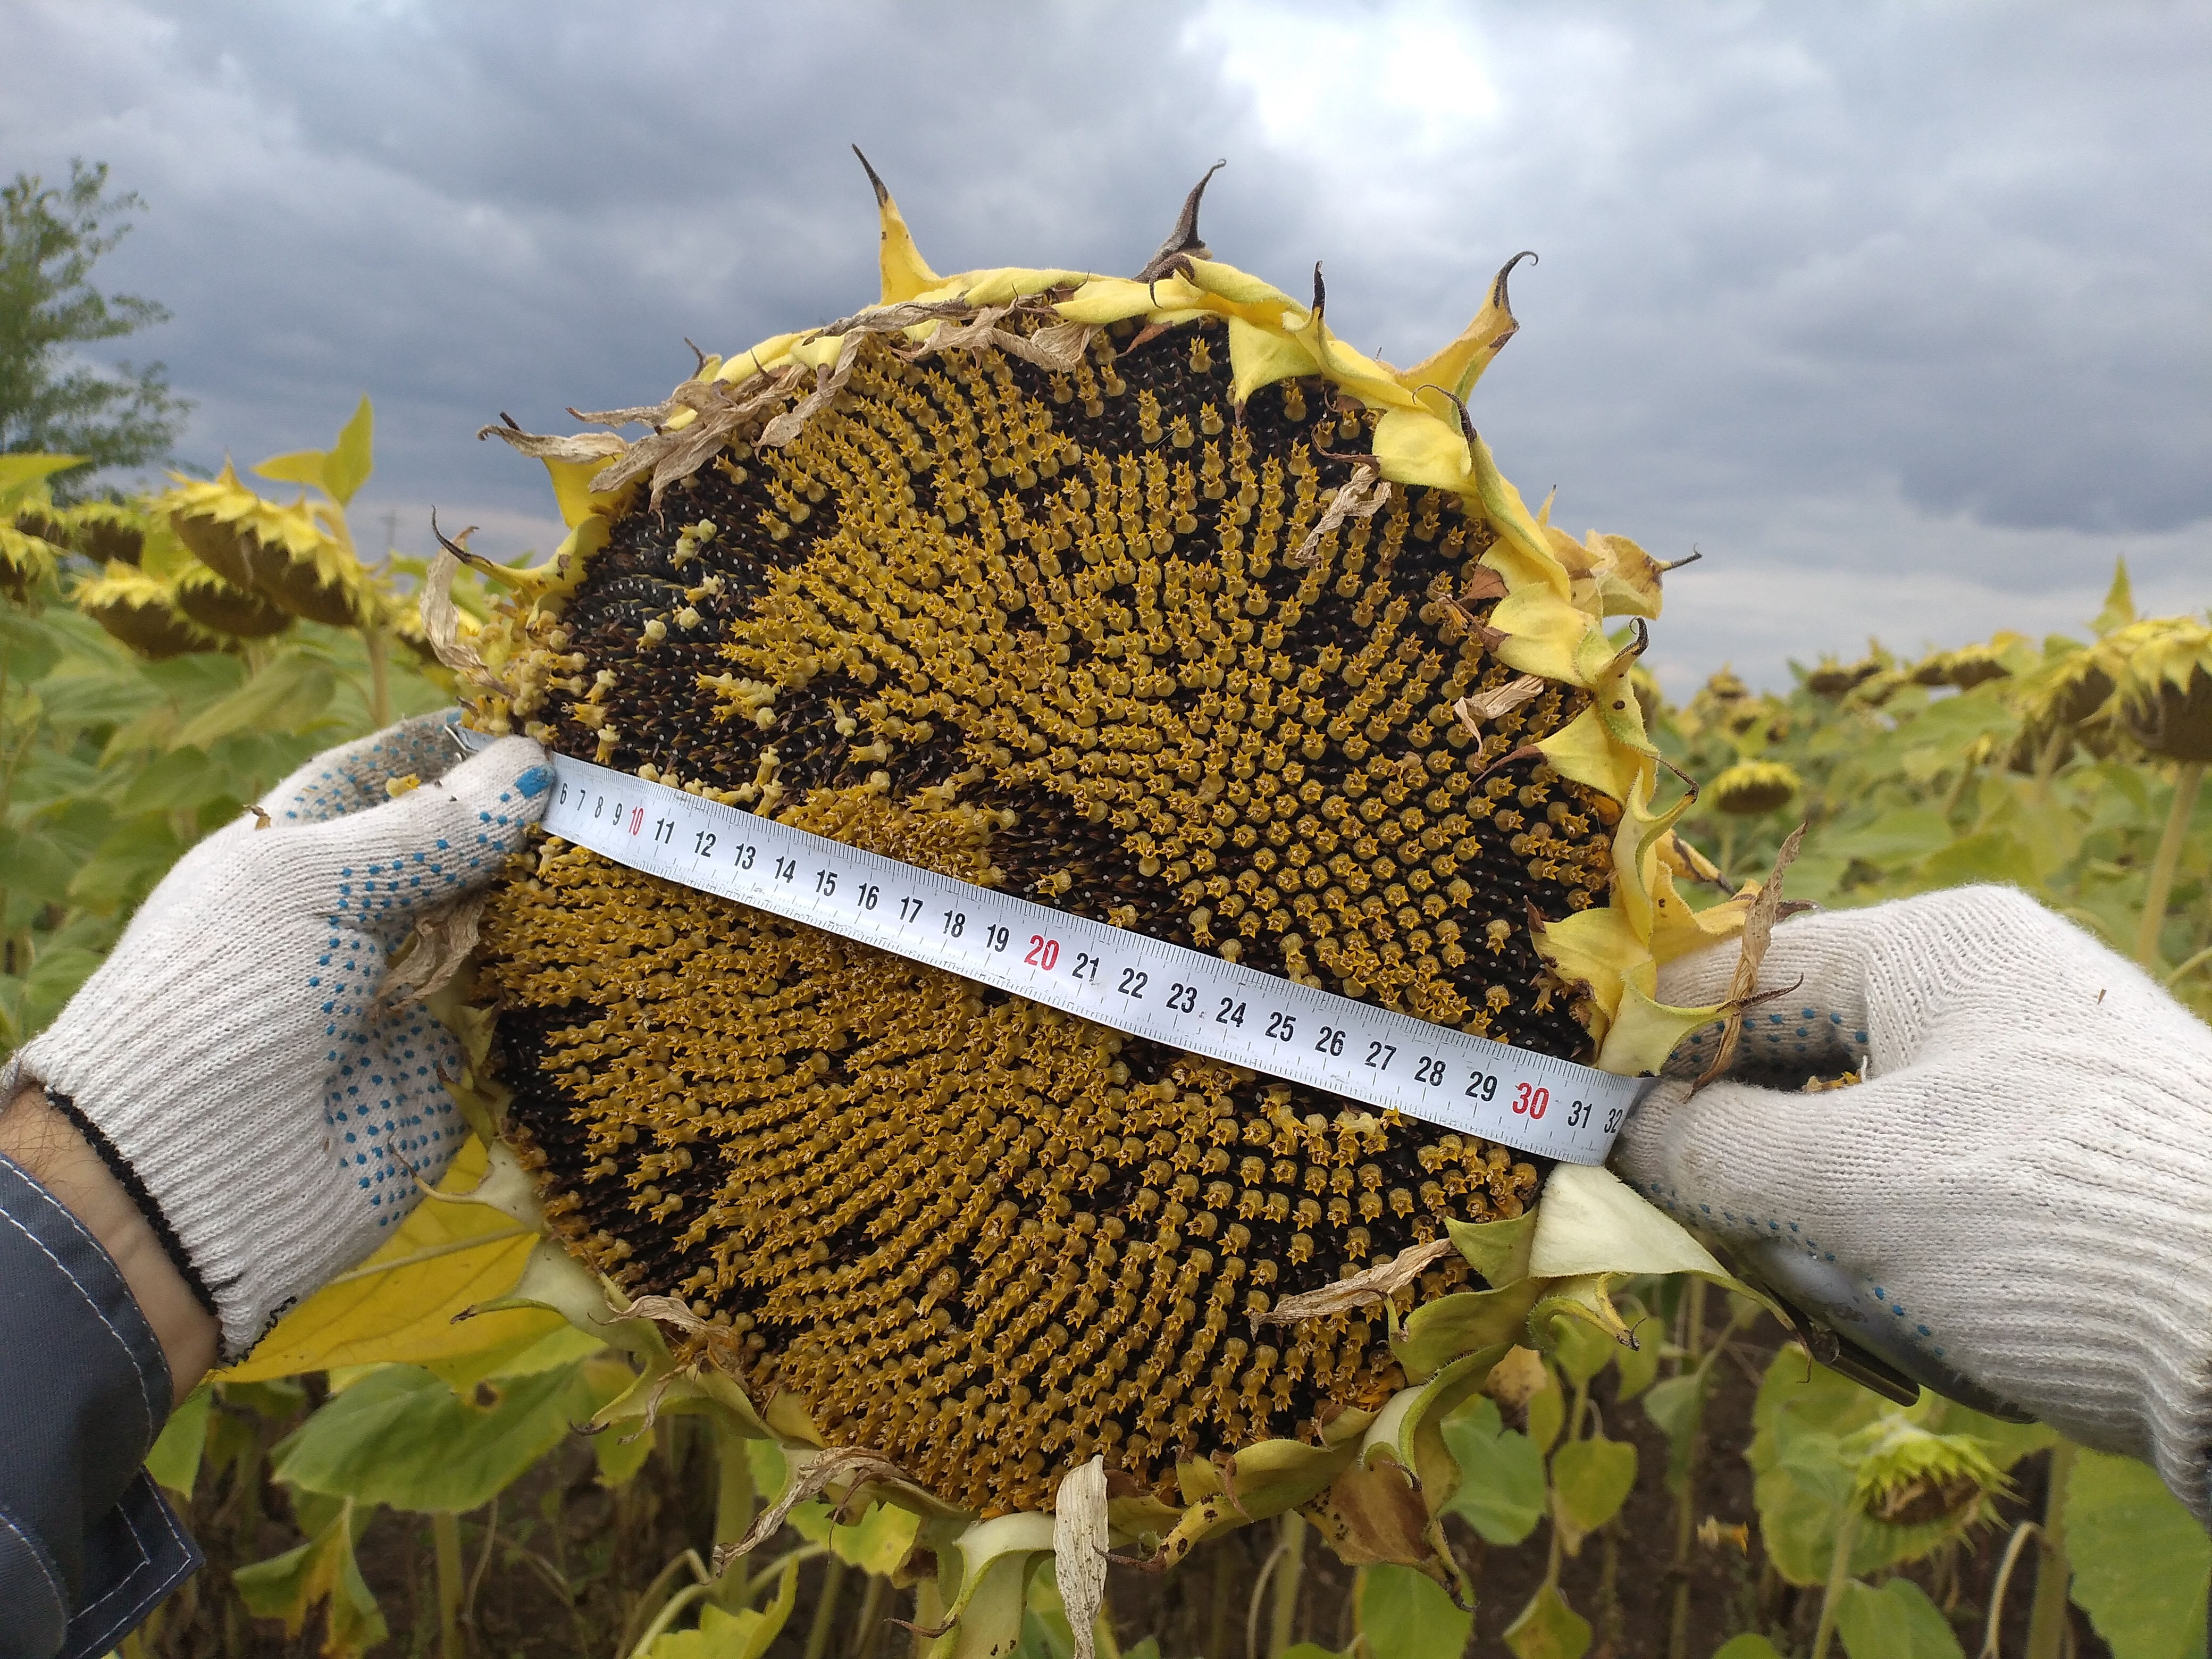
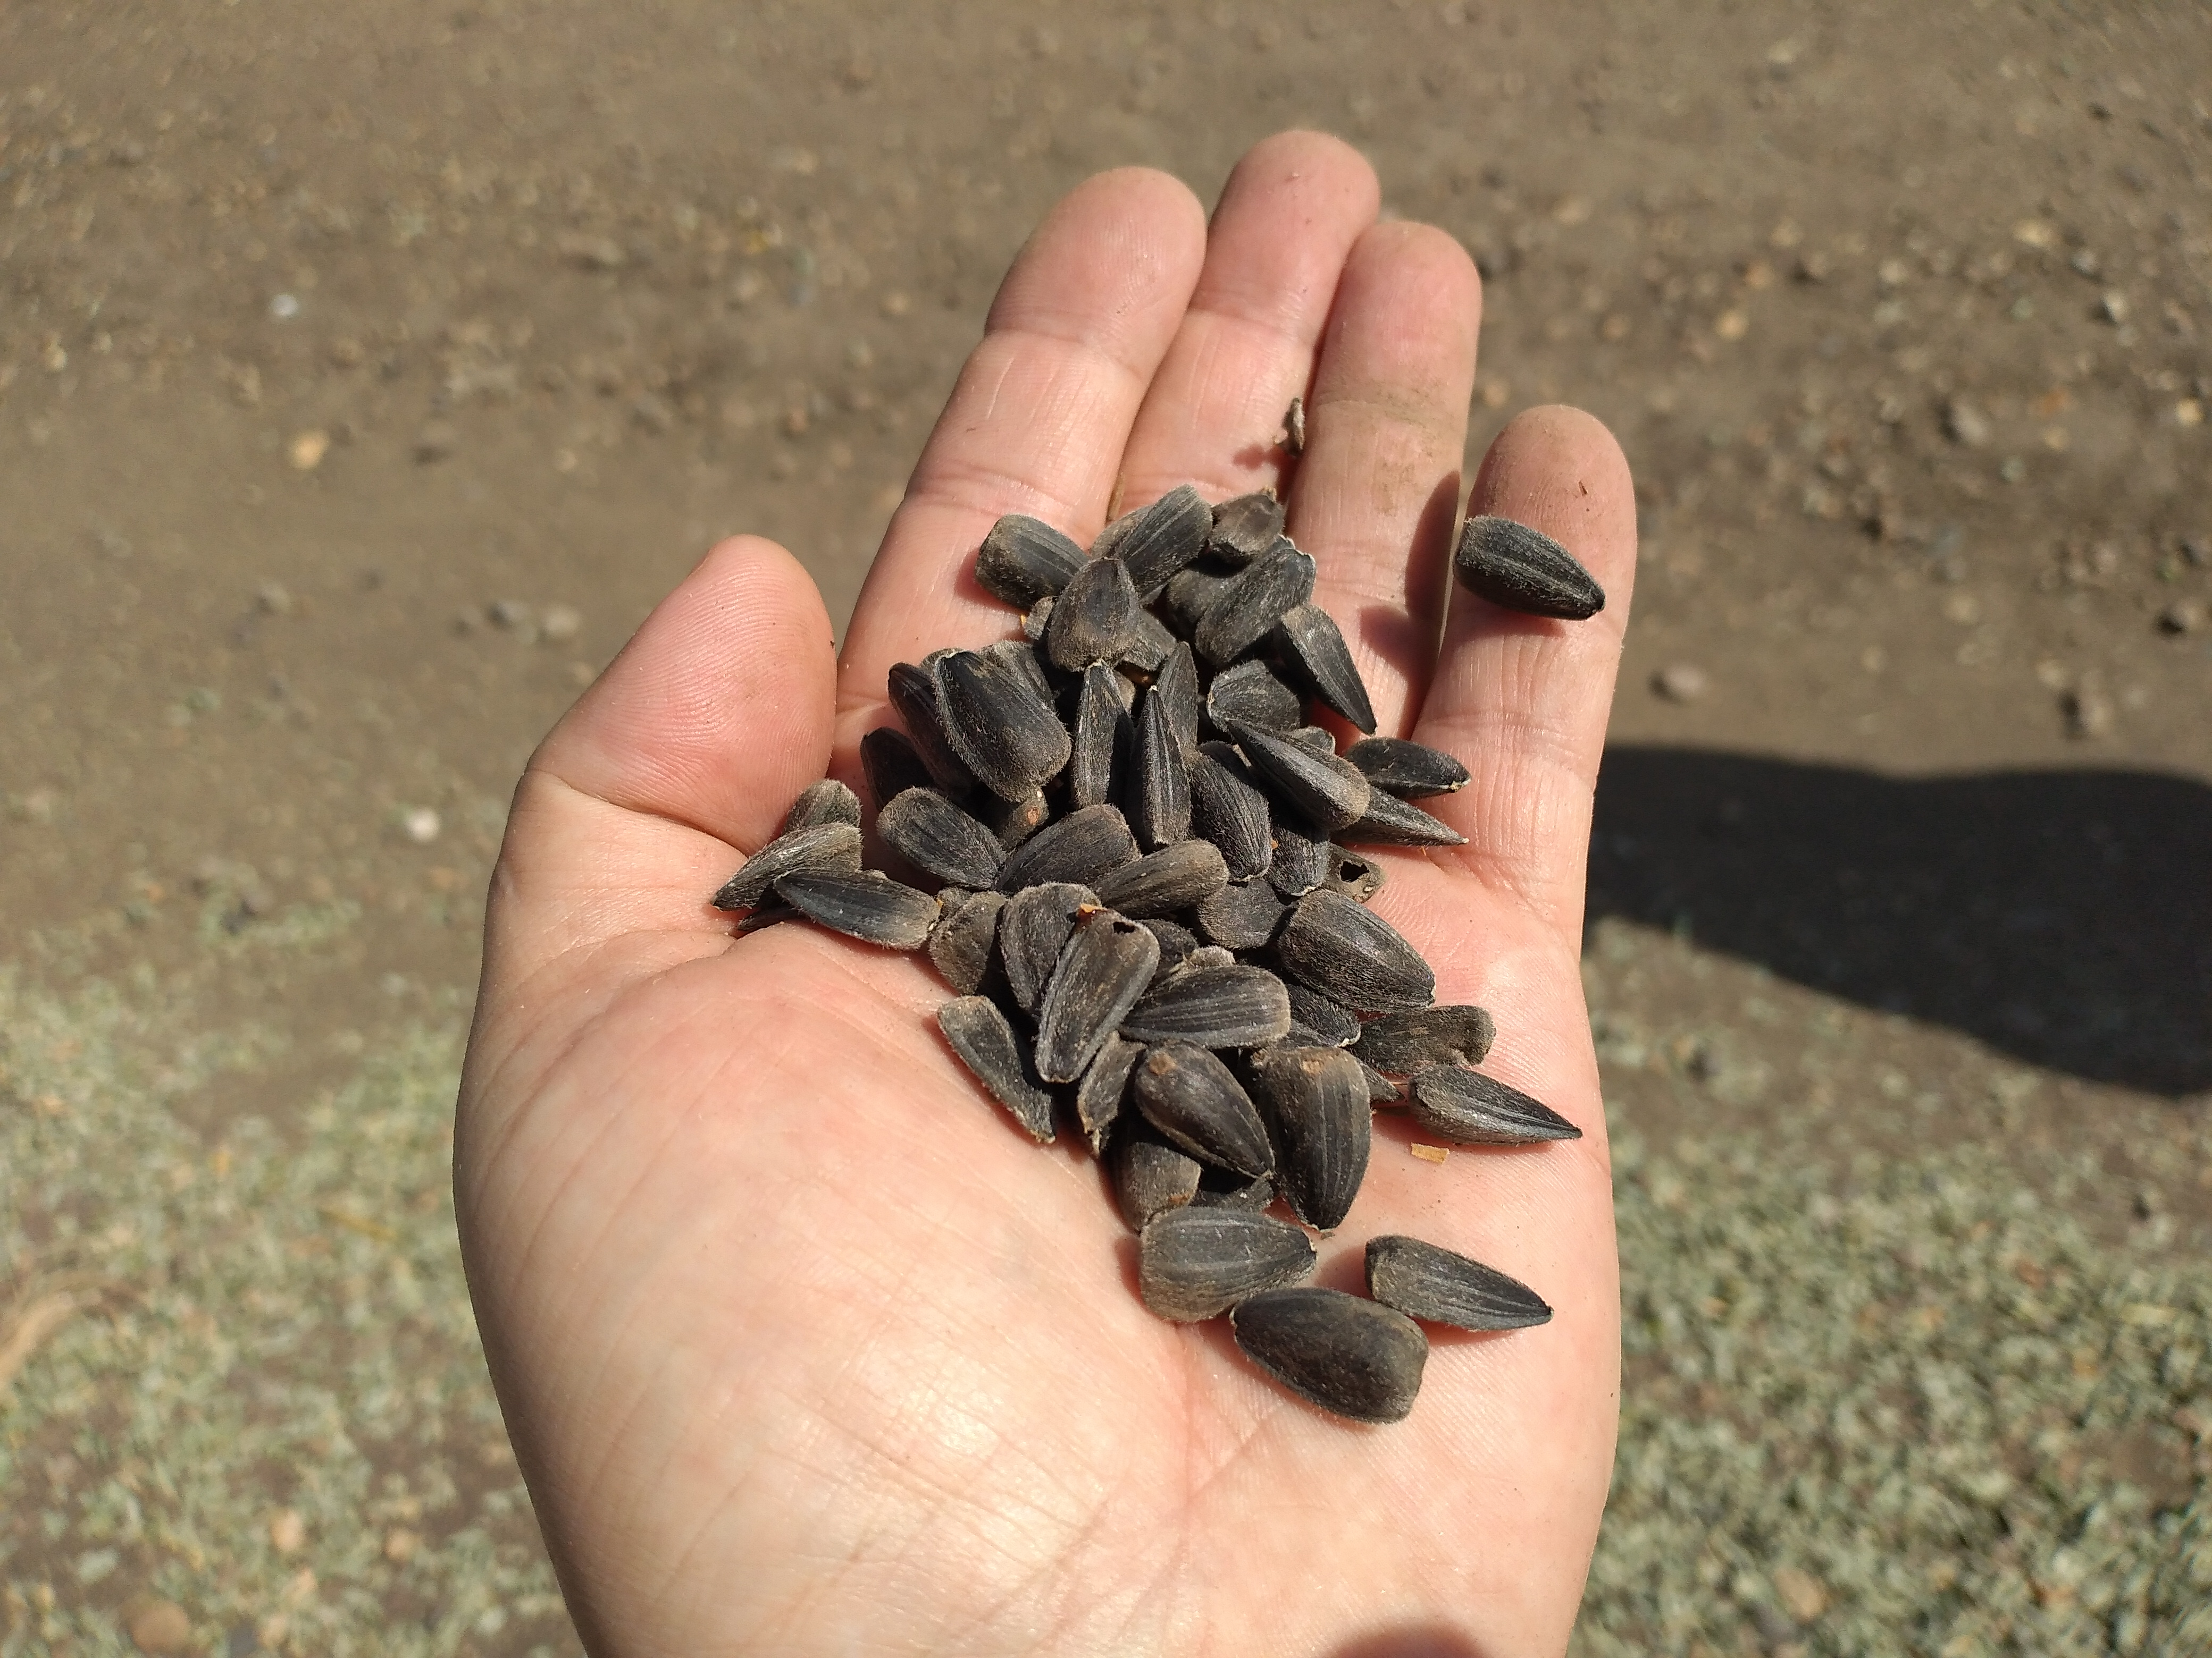
Альтернативные методы оценки урожайности сельскохозяйственных культур
1
КРОП-ТУР. Кроп-тур - это выезд специалистов в поля с целью оценки качества и количества будущего урожая. Оценка, урожайности осуществляется лабораторным способом (замеры, взвешивания, визуальная и органолептическая оценка растений и урожая)
Преимущества: профессиональная оценка урожайности; можно увидеть то, что «не видно из кабинета»;
широкий охват различных регионов (если маршрут кроп-тура продолжительный).
Недостатки: высокие финансовые затраты на организацию поездки (оплата работ, оборудования, транспорта); необходимо точно угадать со сроками поездки (пораньше-плохо, попозже еще хуже); субъективность специалистов.
Источник: личный фотоархив автора

Slide 7


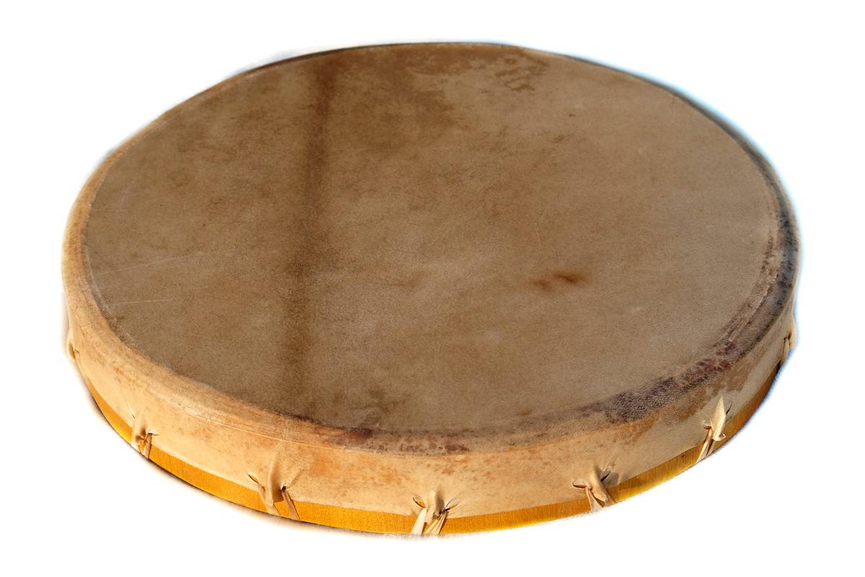
Альтернативные методы оценки урожайности сельскохозяйственных культур
2
ЭКСПЕРТНАЯ ОЦЕНКА. Экспертная (кабинетная) оценка – это методы, базирующиеся на опыте и знаниях отраслевых специалистов. Способы прогнозирования могут быть различными (экстраполяция, метод аналогов, мониторинг, «танцы с бубном» и т.д.). Качество и точность прогноза зависят от опыта эксперта.
Преимущества: низкие затраты; быстрота; авторские методики оценки могут быть очень эффективными; высококлассный эксперт = точный и качественный прогноз.
Недостатки: слишком много неучтенных факторов, которые «из кабинета не видно»; субъективность специалистов; непрофессиональный эксперт = низкое качество прогнозов.
Источник: Google Images

Slide 8
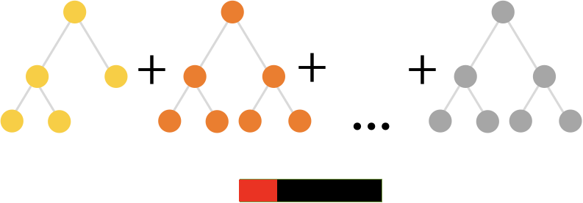
Оценка урожайности сельскохозяйственных культур методами машинного обучения
3
Машинное обучение (machine learning, ML) — это наука о разработке алгоритмов и статистических моделей, которые компьютерные системы используют для выполнения задач без явных инструкций, полагаясь на шаблоны и логические выводы.
Источник: определение AWS, рисунок CatBoost.ai

Slide 9
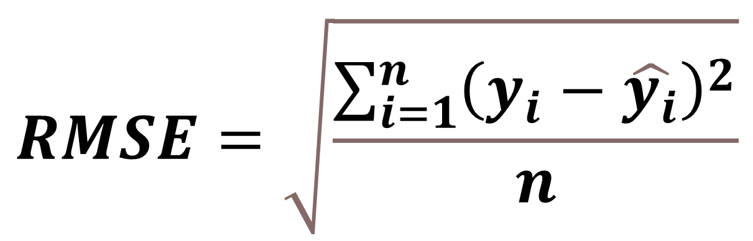
Постановка задачи
Задача
Прогнозирование урожайности подсолнечника с помощью методов ML.
Признаки
Данные гидрометеорологической информации;
Паспорт муниципальных районов;
Дополнительные авторские фичи.
Целевая переменная
Средняя урожайность подсолнечника по муниципальным районам.
Метрика качества
Root mean square error (RMSE).
(целевое значение RMSE ≤ 10%)
$$RMSE=\sqrt{\frac{\sum_{i=1}^{n}{{\left(y_{i}−\hat{y_{i}}\right)}^{2}}}{n}}$$

Slide 10
Входные данные.
2

Slide 11
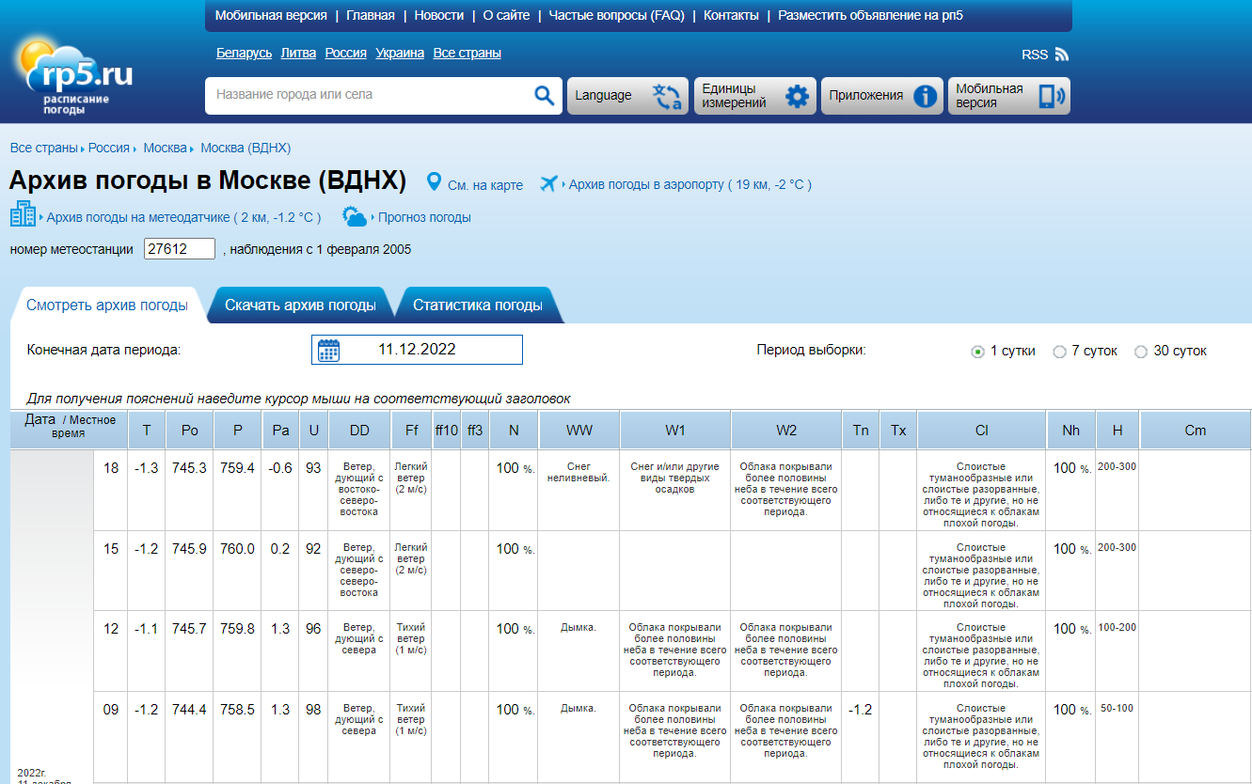
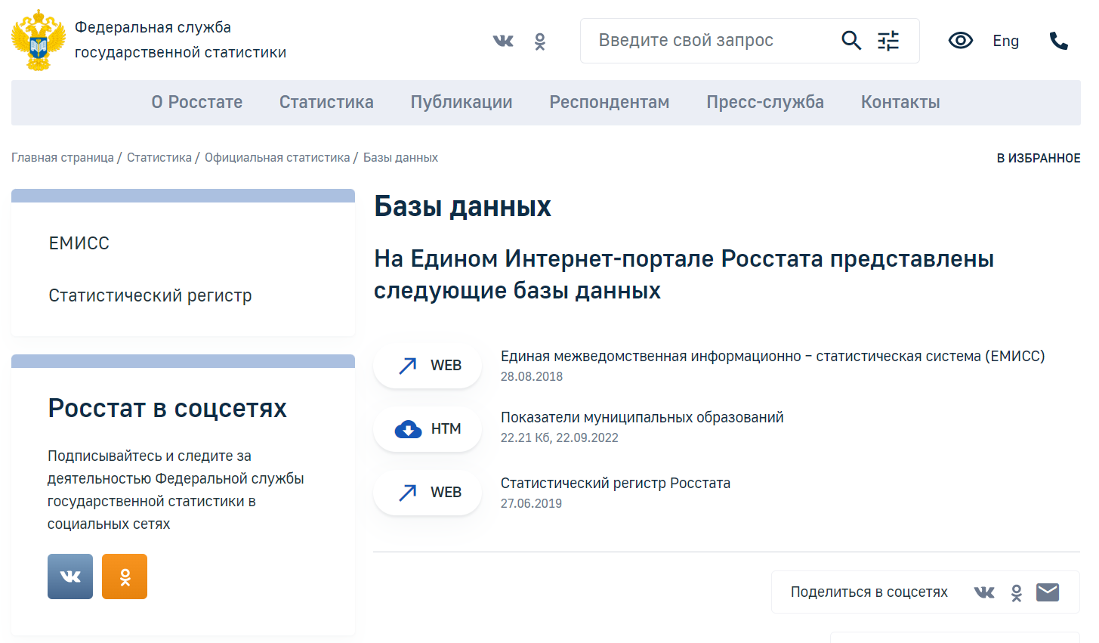
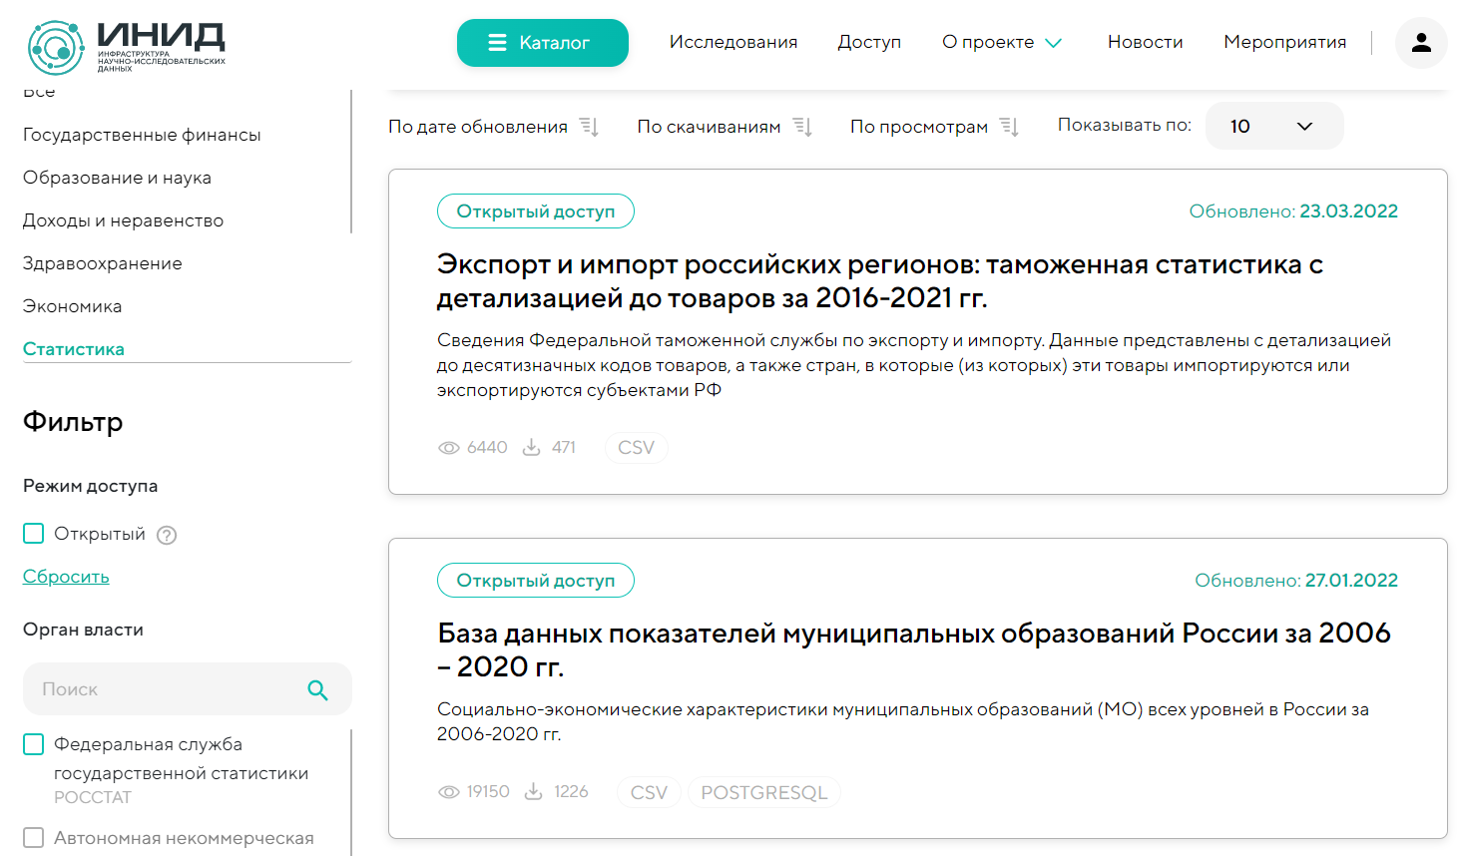
Входные данные
1
Гидрометеорологическая информация
Источник:
Сайт расписания погоды rp5.ru
Набор данных содержит 30 параметров с гидрометеорологической информацией.
2
Данные об урожайности подсолнечника
Источник:
Официальный сайт Росстат
Набор данных содержит информацию об урожайности сельскохозяйственных культур по муниципальным районам с 2007 года, всего 11 параметров.
3
Информация о населенных пунктах
Источник:
Сайт платформы ИНИД
Набор данных содержит информацию о населенных пункта РФ (гео-координаты, административно-территориальная классификация, численность и др.), всего 18 параметров.

Slide 12
Цели и задачи дипломного проекта
Разработка web-скраперов для автоматизации процесса сбора входных данных
Создание базы данных для хранения собранной информации на платформе PostgreSQL
Разведочный анализ, предобработка, очистка и подготовка данных для обучения и тестирования модели
Разработка предиктивной модели для прогнозирования урожайности подсолнечника

Slide 13
Автоматизация процесса сбора входных данных
Для автоматизации процесса сбора данных были разработаны web-скраперы
Сбор гидрометеорологической информации с сайта https://rp5.ru осуществлялся с помощью web-скрапера из ноутбука «parser_rp5.ipynb». Указанный алгоритм был написан на языке программирования Python с использованием библиотеки selenium.
Сбор информации по урожайности сельхозкультур с сайта Росстат осуществлялся с помощью web-скрапера из ноутбука «parser_rosstat.ipynb».
Данный web-скрапер также был написан на языке Python с использованием библиотеки selenium.

Slide 14
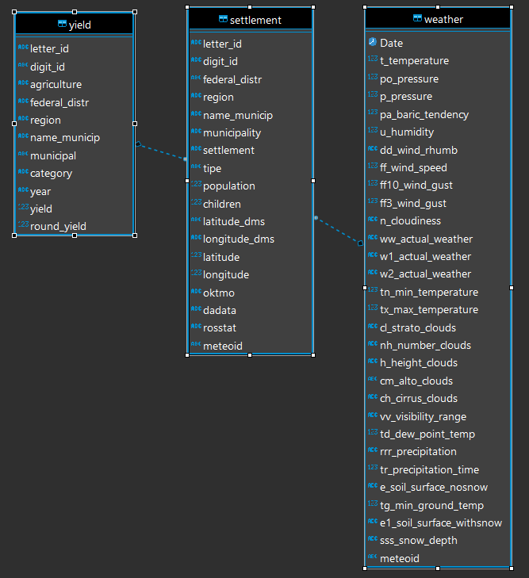
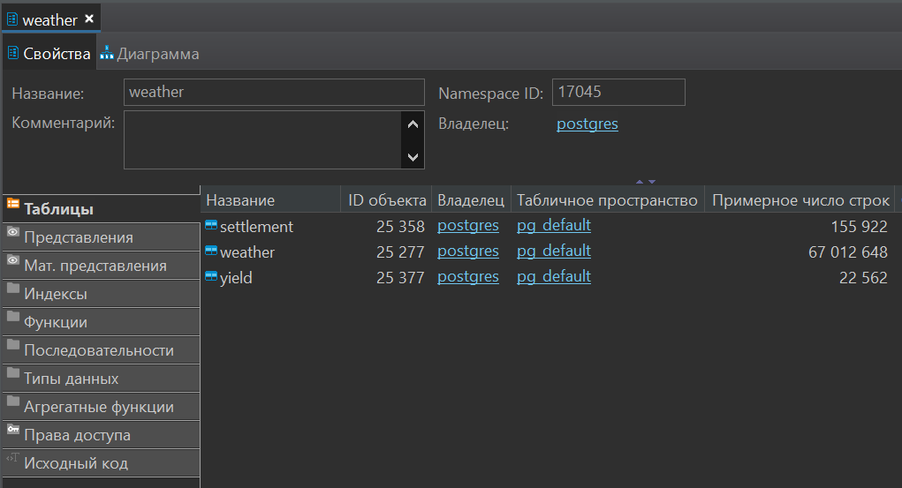
Организация процесса хранения данных
Для хранения входной информации была создана реляционная БД «weather» (на open-source платформе PostgreSQL). Для создания базы и индексирования таблиц использовался код из файла «weather_DB.sql».
В базе созданы три таблицы: «weather», «settlement», «yield» Для выгрузки данных из базы, был использован код из файла «sample_for_ml_model.sql».
Связи между таблицами
«weather» - «settlement» foreign key «meteoid»
«yield» - «settlement» foreign key «digit_id»

Slide 15
Разведочный анализ и предобработка данных.
3

Slide 16
Цели и задачи дипломного проекта
Разработка web-скраперов для автоматизации процесса сбора входных данных
Создание базы данных для хранения собранной информации на платформе PostgreSQL
Разведочный анализ, предобработка, очистка и подготовка данных для обучения и тестирования модели
Разработка предиктивной модели для прогнозирования урожайности подсолнечника

Slide 17
Выгрузка из БД
Данные из таблица «weather» были сгруппированы по неделям.
Данные с гидрометеорологической информацией были разделены на группы по показателям:
температура (воздуха, почвы, точки росы);
атмосферное давление;
влажность воздуха;
ветер (направление, скорость);
облачность (высота, форма облаков);
горизонтальная видимость;
количество выпавших осадков;
состояние поверхности почвы.
3. Было произведено агрегирование каждого показателя по min, max, average, sum.
4. Данные из таблиц «settlement» и «yield» были выгружены без изменений.
5. Описание содержания таблиц БД «weather» представлено в файле «description_project.txt»

Slide 18
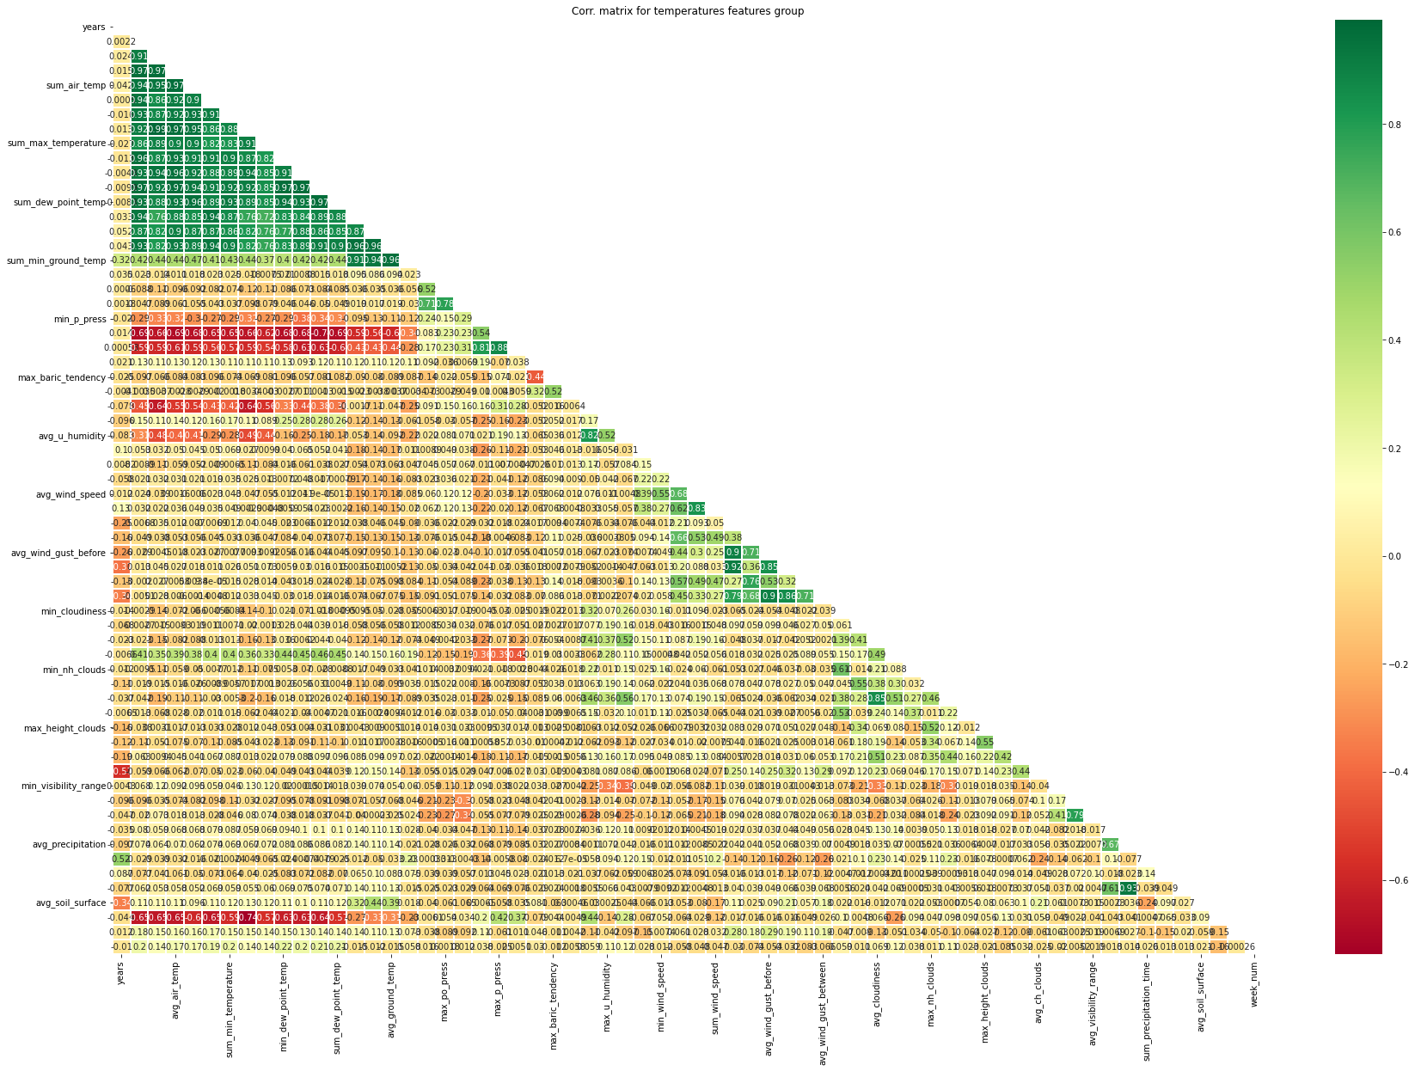
Разведочный анализ параметров гидрометеорологической информации
Каких-либо значимых аномалий или отклонений в числовых данных нет.
Некоторые данные имеют пропущенные значения.
Признаки из одной группы имеют очень высокую степень корреляции. В целом, корреляция переменных не очень высокая.
Для прогнозирования целевой переменной планируется использовать модели градиентного бустинга. Поэтому некоторые признаки, имеющие высокую корреляцию, было решено оставить.
Распределение значений переменных, агрегированных по средней, стремится к форме нормального распределения.

Slide 19
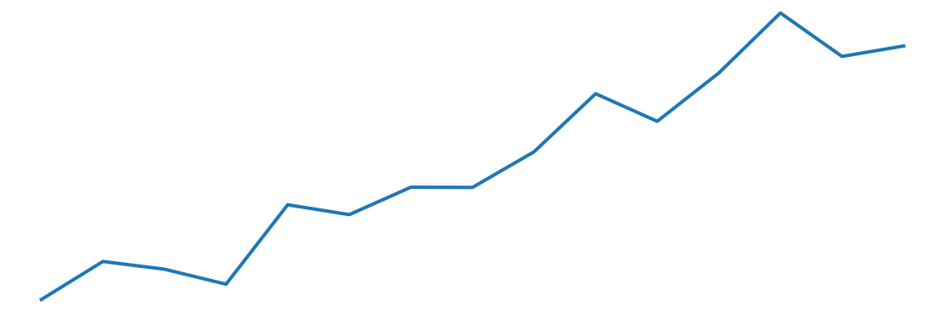
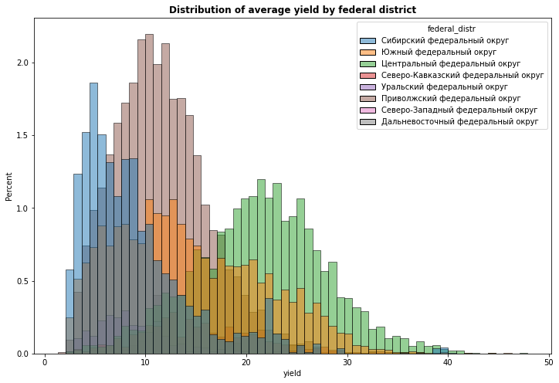
Разведочный анализ целевой переменной
Территориальное расположение муниципального района – один из важных признаков при определении величины урожайности.
Динамика урожайности по годам имеет трендовую составляющую. Для выявления трендовой компоненты планируется использовать SSA.
Для повышения эффективности прогнозирования урожайности, планируется провести обучение моделей на данных по каждому региону отдельно.
Распределение объектов по регионам неравномерное. Обучение моделей будет проводиться на наборах данных, имеющих более 30 объектов.

Slide 20
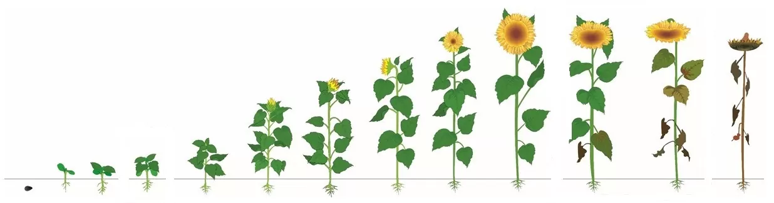
Схема цикла вегетации подсолнечника
>=8°C
I фаза
1-2 неделя
II фаза
3-7 неделя
III фаза
8-11 неделя
IV фаза
12-16 неделя
V фаза
17-22 неделя
Оптимальные сроки сева подсолнечника, наступают когда верхний слой почвы прогреется до 8°C и выше.
Средний срок вегетации подсолнечника – 150-155 дней (сильно варьируется в зависимости от сортов и гибридов – 90-160 дней).
Условно, выделяют 5 фаз роста и развития растений (всходы, бутонизация, цветение, созревание, хозяйственная спелость).

Slide 21
Трансформация данных для создания тренировочных и тестовых датасетов
I. Для каждого уникального meteoid и year создаем мини-датасет, где мин. индекс (i_start) начинается с недели на которой t° почвы >=8 °C, а макс. индекс (i_end) равен i_start+21
Исходные данные
II. Все features в датасете группируются и агрегируются по соответствующим фазам (по номерам соотв. недель)
Date | Year | Features | meteoid
week1 | 2007 | temp., press, etc | 1
... | … | (min, max, avg, sum) | 1
week52 | 2007 |  | 1
… | … | … | …
week1 | 2021 | temp., press, etc | n
... | … | (min, max, avg, sum) | n
week52 | 2021 |  | n
Создание набора данных по сезонам
Date | Year | Features | meteoid | Phase
weeks for I phase (t >=8°C) | 2007 | agg. feat. | 1 | 1
weeks for II phase | 2007 | agg. feat | 1 | 2
weeks for III phase | 2007 | agg. feat | 1 | 3
weeks for IV phase | 2007 | agg. feat | 1 | 4
1
2
3
4
Выходной датасет
III. Строки мини-датасета транспонируются в вектор (строки с уникальными phase конкатенируются)
1
2
3
4
tot
IV. Добавляем к вектору строку с агрегированными данными за весь сезон
(за I-IV фазы)
Year | meteoid | Features
uniq. | uniq. | data for phase I-IV and whole season

Slide 22
Входной вектор признаков для обучения модели
>=8°C
I фаза
1-2 неделя
II фаза
3-7 неделя
III фаза
8-11 неделя
IV фаза
12-16 неделя
V фаза
17-22 неделя
Year | meteoid | Features
unique | unique | features for phase I | features for phase II | features for phase III | features for phase IV | features for whole season
= target
Для обучения на вход в модель подается вектор признаков, который содержит одинаковые переменные, сгруппированные по фазам вегетации, плюс признаки агрегированные за весь сезон.
Целевая переменная – урожайность подсолнечника по муниципальному району за определенный год.

Slide 23
Виды датасетов для обучения модели
Year | meteoid | Features
unique | unique | features for phase I | features for phase II | features for phase III | features for phase IV | features for whole season
«phase» (165 feat.)
Year | meteoid | Features
unique | unique | features for whole season
«total» (45 feat.)
С цель сокращения использования вычислительных ресурсов, оптимизации моделей и улучшения их интерпретации был также создан датасет с сокращенным количеством переменных (датасет типа «total» - 45 переменных). В этом датасете признаки агрегировались по всему сезону (см. набор данных «total_data» и «weather» из ноутбука «preparation_mldata_4phase.ipynb»). Датасет «phase» содержит 165 переменных.

Slide 24

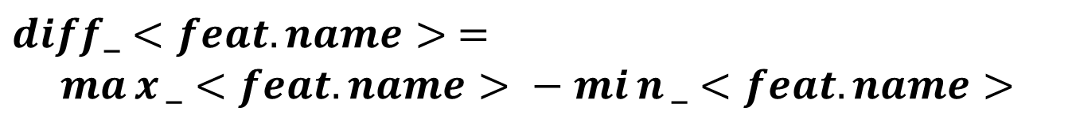
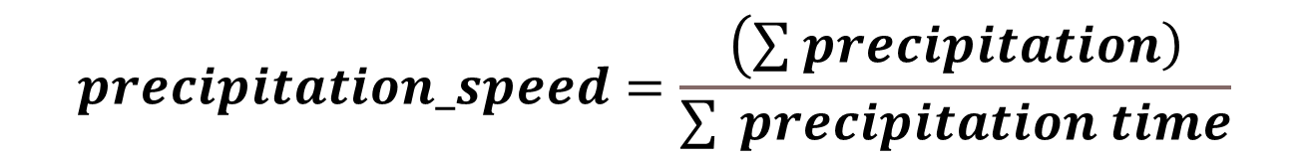
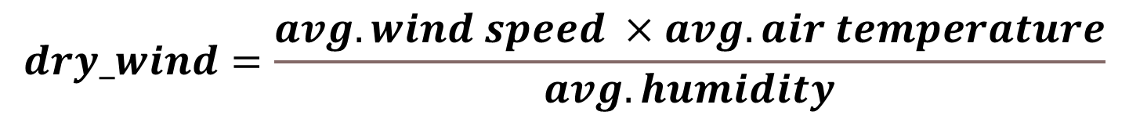
Добавление новых признаков / удаление малоинформативных признаков
Были добавлены следующие features:
Гидротермический коэффициент Селянинова (ГТК) – feature name GTK
Суховей (ОПЯ* суховей) – feature name dry_wind
Индикатор переувлажнения – feature name precipitation_speed
Диапазон фичи (разница max-min) – features name diff_<feature name>
Границы района – max, min и среднее значение гео-координат (долготы и широты) по муницип. району, features <…>_border, central_lat, central_lon
Количество населенных пунктов в районе.
Севооборот – значение каждого 4-го года (от 0 - до 3)
$$GTK=\frac{\left(\sum{\left. precipitation\right)×10}\right.}{\sum{ air temperature}}$$
$$dry_wind=\frac{avg. wind speed ×avg. air temperature}{avg. humidity}$$
$$precipitation_speed=\frac{\left(\sum{\left. precipitation\right)}\right.}{\sum{ precipitation time}}$$
$$diff_<feat. name> =$$
$$max{_}<feat. name> − min{_}<feat. name>$$
Были удалены следующие features: признаки, которые имели низкие веса в листе feature impotance по результатам обучения моделей CatBoost и XGBoost (на параметрах default)
* ОПЯ – опасное природное явление

Slide 25
Предиктивная модель для прогнозирования урожайности.
4

Slide 26
Цели и задачи дипломного проекта
Разработка web-скраперов для автоматизации процесса сбора входных данных
Создание базы данных для хранения собранной информации на платформе PostgreSQL
Разведочный анализ, предобработка, очистка и подготовка данных для обучения и тестирования модели
Разработка предиктивной модели для прогнозирования урожайности подсолнечника

Slide 27





Типы обучаемых моделей
Модели регрессии
Библиотеки
Нейронные сети
I. Модели градиентного бустинга:
CatBoost Regressor;
XGB Regressor.
II. Модель линейной регрессии
- Sklearn Linear Regression
I. LSTM Bidirectional.
II. Полносвязная нейронная сеть
Источник: Scikit-learn, CatBoost, XGBoost, TensorFlow, Keras

Slide 28
Результат обучения LSTM Bidirectional
Результаты обучения модели.
LSTM Bidirectional Summary.
Train Score: 1.23 RMSE
Test Score: 3.49 RMSE
Model: “LSTM Bidirectional"
_________________________________________________________________
Layer (type) Output Shape Param #
=================================================================
lstm (LSTM) (None, 1, 42) 14280
_________________________________________________________________
lstm_1 (LSTM) (None, 1, 84) 42672
_________________________________________________________________
bidirectional (Bidirectional (None, 1, 168) 113568
_________________________________________________________________
lstm_4 (LSTM) (None, 1, 42) 35448
_________________________________________________________________
lstm_5 (LSTM) (None, 10) 2120
_________________________________________________________________
dense (Dense) (None, 1) 11
=================================================================
Total params: 208,099
Trainable params: 208,099
Non-trainable params: 0
_________________________________________________________________
Комментарий к модели:
Обучение и тестирование модели проводилось на датасете с сокращенным количеством переменных («total») – 45 признаков;
Размер batch – 32;
Количество эпох – 1000
Наименование файла с результатами «lstm_tot_at_epoch_{epoch}.h5»

Slide 29
Результат обучения полносвязной нейронной сети
Результаты обучения модели.
Полносвязная нейронная сеть Summary.
Train Score: 5.97 RMSE
Test Score: 6.48 RMSE
Model: “Sequential"
_________________________________________________________________
Layer (type) Output Shape Param #
=================================================================
dense_1 (Dense) (None, 1, 42) 1806
_________________________________________________________________
batch_normalization (BatchNo (None, 1, 42) 168
_________________________________________________________________
dense_2 (Dense) (None, 1, 42) 1806
_________________________________________________________________
dropout (Dropout) (None, 1, 42) 0
_________________________________________________________________
batch_normalization_1 (Batch (None, 1, 42) 168
_________________________________________________________________
dense_3 (Dense) (None, 1, 20) 860
_________________________________________________________________
dropout_1 (Dropout) (None, 1, 20) 0
_________________________________________________________________
batch_normalization_2 (Batch (None, 1, 20) 80
_________________________________________________________________
dense_4 (Dense) (None, 1, 10) 210
_________________________________________________________________
dense_5 (Dense) (None, 1, 1) 11
=================================================================
Total params: 5,109
Trainable params: 4,901
Non-trainable params: 208
_________________________________________________________________
Комментарий к модели:
Обучение и тестирование модели проводилось на датасете с сокращенным количеством переменных («total») – 45 признаков;
Размер batch – 32;
Количество эпох – 1000
Наименование файла с результатами «nnmodel_at_epoch_{epoch}.h5»

Slide 30
Результаты обучения нейронных сетей
Результаты обучения нейронных сетей.
Model name | RMSE | RMSE test | test to train
 | train | test
LSTM Bidirectional | 1.23 | 3.49 | +2.26
Fully connected NN | 5.97 | 6.48 | +0.51
LSTM vs. Full. conn. NN | -4.74 | -2.99
Комментарий:
Обучение и тестирование нейронных сетей проводилось на датасете с сокращенным количеством переменных («total») – 45 признаков;
Рекуррентная нейросеть показала более лучшие результаты, как на тренировочном, так и на тестовом датасете.

Slide 31
Результаты обучения регрессионных моделей на default - параметрах
Результаты обучения регрессионных моделей.
Model name | RMSE test | RMSE test | phase to total
 | total | phase
Linear Regression | 114 676.876 | - | -
CatBoost Regressor | 2.811 | 2.747 | -0.064
XGB Regressor | 2.147 | 2.119 | -0.028
Best results | 2.147 | 2.119 | -0.028
Комментарий:
Обучение и тестирование модели проводилось на датасете с полным и сокращенным количеством переменных («phase» и «total») – 165 и 45 признаков;
Модели показывают более лучшие результаты на полном датасете («phase»);
Более лучшие результаты на обоих датасетах показала модель XGB Regressor;
Модель Linear Regression показала худшие результаты (r² = 0.2).

Slide 32

Подбор оптимальных параметров модели с помощью метода grid_search
Оптимизированные параметры регрессионных моделей
XGBoost regressor:
{
'colsample_bytree': 0.6,
'gamma': 0.05,
'learning_rate': 0.075,
'max_depth': 10,
'min_child_weight': 1,
'n_estimators’: 5000,
'objective': 'reg:squarederror’,
'random_state': 2,
'subsample’: 1
}
CatBoost regressor:
{
'loss_function': 'RMSE’,
'verbose': False,
'max_leaves': 64,
'depth': 6,
'random_seed': 2,
'iterations’: 5000,
'learning_rate': 0.075,
'l2_leaf_reg': 0.07
}
Источник: CatBoost, XGBoost

Slide 33
Результаты обучения моделей с оптимизированными параметрами
Model name | RMSE test | RMSE test | phase to total | RMSE test | RMSE test
 | total | phase |  | total | phase
На общих данных (general) |  |  |  | optimal to default
CatBoost Regressor | 2.635 | 2.164 | -0.471 | -0.176 | -0.583
XGB Regressor | 2.022 | 1.979 | -0.043 | 0.125 | -0.140
Best results | 2.022 | 1.979 | -0.043
Комментарий:
Результаты обучения и тестирования моделей с оптимизированными параметрами лучше, чем с default-параметрами;
Результаты обучения моделей на датасете с полным количеством признаков («phase») лучше, чем на сокращенном («total»);

Slide 34
География регионов производства семян подсолнечника в России
Регион | Средняя за 5 лет (2017-2021гг) |  |  | Средняя доля от, %
 | Урожай-ность, ц/га | Валовой сбор, тыс. т | Посевные площади, тыс. га | Валового сбора | Посевных площадей
РОССИЙСКАЯ ФЕДЕРАЦИЯ | 16,2 | 12 973,1 | 8 607,2 | 100,0% | 100,0%
1. ПРИВОЛЖСКИЙ ФО | 12,9 | 4 671,9 | 3 837,4 | 36,0% | 44,6%
2. ЮЖНЫЙ ФО | 19,1 | 3 624,4 | 2 034,3 | 27,9% | 23,6%
3. ЦЕНТРАЛЬНЫЙ ФО | 23,6 | 3 360,5 | 1 518,1 | 25,9% | 17,6%
4. СИБИРСКИЙ ФО | 10,2 | 665,0 | 745,9 | 5,1% | 8,7%
5. СЕВЕРО-КАВКАЗСКИЙ ФО | 16,7 | 559,3 | 362,9 | 4,3% | 4,2%
6. УРАЛЬСКИЙ ФО | 9,8 | 91,9 | 108,9 | 0,7% | 1,3%
7. ДАЛЬНЕВОСТОЧНЫЙ ФО | 9,8 | 0,2 | 0,5 | 0,0% | 0,0%
1. Приволжский ФО
Вал. сбор 4.67 млн. т
Урож. 12.9 ц/га
Доля 36.0%
6. Уральский ФО
Вал. сбор 0.09 млн. т
Урож. 9.8 ц/га
Доля 0.7%
3. Центральный ФО
Вал. сбор 3.36 млн. т
Урож. 23.6 ц/га
Доля 25.9%
4. Сибирский ФО
Вал. сбор 0.67 млн. т
Урож. 10.2 ц/га
Доля 5.1%
2. Южный ФО
Вал. сбор 3.62 млн. т
Урож. 19.1 ц/га
Доля 27.9%
7. Дальневосточный ФО
Вал. сбор 0.00 млн. т
Урож. 9.8 ц/га
Доля 0.0%
5. Северо-Кавказский ФО
Вал. сбор 0.56 млн. т
Урож. 16.7 ц/га
Доля 4.3%

Slide 35
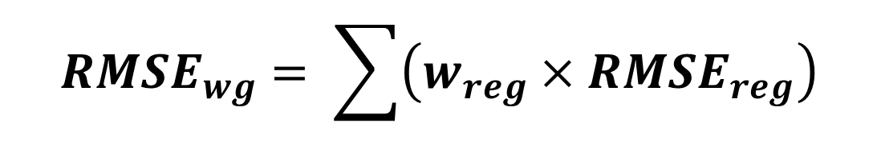
Результаты обучения моделей с оптимизированными параметрами
1. Проведено обучение и тестирование моделей на данных по 40 регионам
2. Доля производства семян подсолнечника в указанных регионах – составляет 99,8%
3. Совокупная доля посевных площадей данных регионов – составляет 99,7%
4. Взвешенное значение RMSE по регионам дает лучшее значение, чем простое среднее:
CatBoost reg. – значение RMSE_{wg} = 1.498 (vs. RMSE = 2.273)
XGBoost reg. – значение RMSE_{wg} = 1.601 (vs. RMSE = 2.273)
5. Использование лучшего значения RMSE по моделям снижает до RMSE_{wg} = 1.458
где: RMSE_{wg} – взвешенное значение RMSE;
w_{reg} – доля региона в общем объеме производства;
RMSE_{reg} – значение RMSE модели для региона.
$${RMSE}_{wg}= \sum{\left(w_{reg}×{RMSE}_{reg}\right)}$$

Slide 36
Общие результаты обучения регрессионных моделей
Регион | Средняя за 5 лет |  | CatBoost regressor |  |  | XGBoost regressor |  |  | Best RMSE value of models
 | Урожай-ность | Доля произ-ва | RMSE | RMSE_{wg} | RMSE_{wg} to RMSE | RMSE | RMSE_{wg} | RMSE_{wg} to RMSE | RMSE | RMSE_{wg} | RMSE_{wg} to RMSE
РОССИЙСКАЯ ФЕДЕРАЦИЯ | 16,2 | 100,0% | 2,273 | 1,498 | -0,775 | 2,273 | 1,601 | -0,672 | 2,118 | 1,458 | -0,660
1. ПРИВОЛЖСКИЙ ФО | 12,9 | 36,0% | 2,131 | 1,283 | -0,848 | 2,208 | 1,447 | -0,761 | 1,945 | 1,198 | -0,747
2. ЮЖНЫЙ ФО | 19,1 | 27,9% | 1,990 | 2,117 | 0,126 | 2,030 | 2,179 | 0,150 | 1,981 | 2,115 | 0,134
3. ЦЕНТРАЛЬНЫЙ ФО | 23,6 | 25,9% | 1,732 | 1,225 | -0,507 | 1,677 | 1,296 | -0,381 | 1,677 | 1,203 | -0,475
4. СИБИРСКИЙ ФО | 10,2 | 5,1% | 2,477 | 1,071 | -1,407 | 2,593 | 1,259 | -1,334 | 2,477 | 1,071 | -1,407
5. СЕВЕРО-КАВКАЗСКИЙ ФО | 16,7 | 4,3% | 3,487 | 1,392 | -2,096 | 3,562 | 1,334 | -2,228 | 3,293 | 1,319 | -1,974
6. УРАЛЬСКИЙ ФО | 9,8 | 0,7% | 1,829 | 1,706 | -0,123 | 1,918 | 1,795 | -0,124 | 1,829 | 1,706 | -0,123
7. ДАЛЬНЕВОСТОЧНЫЙ ФО | 9,8 | 0,0% | 2,357 | 2,201 | -0,156 | 1,273 | 0,488 | -0,785 | 1,273 | 0,488 | -0,785

Slide 37
Итоговые результаты модели прогнозирования урожайности подсолнечника
Результаты обучения регрессионных моделей.
Параметр | Значение | В % к средней урожайности
Средняя урожайность, ц/га | 16,2 | -
Значение RMSE_{wg} | 1,458 | 9,0%
CatBoost | 1,498 | 9,3%
XGBoost | 1,601 | 9,9%

Slide 38
Прогнозирование урожайности подсолнечника по данным гидрометеорологической информации
Олег Воропаев
Отраслевой аналитик, к.э.н.
olegovoropaev@mail.ru

